Slide 1
Credit Card Customer Attrition Prediction on X Company
Prasetyo Sukma Raharjo
DS32B

Slide 2
Overview Project
Deskripsi | memprediksi pelanggan kartu kredit yang berpotensi berhenti menggunakan layanan (attrition/churn)
Tujuan | Mengidentifikasi faktor-faktor utama yang menyebabkan pelanggan berhenti menggunakan kartu kredit. Membangun model prediktif untuk mengklasifikasikan pelanggan yang berisiko attrition. Memberikan rekomendasi bisnis untuk retensi pelanggan
Metode & Analysis | EDA (Exploratory Data Analysis), analisis statistik deskriptif, distribusi, dan korelasi, serta visualisasi. Preprocessing Data, handling imbalanced dataset dan transformasi data (scaling/encoding). Pemodelan Machine Learning, percobaan model dan evaluasi metrik
Results | Fitur paling berpengaruh terhadap attrition pelanggan Model terbaik dengan akurasi dan recall tinggi Insight bisnis yang bisa direkomendasikan untuk strategi retensi pelanggan

Slide 3
Table of contents
01
Datasets
02
EDA
This Data Consists 2 data types:
categorical (marital status, card category, income category, attrition flag) and
numericals (total transaction amount, transaction count, months on book, utilization ratio ).
EDA is a critical step to ensures data is clean and relevant, also helps select optimal features
Machine Learning
Business Insight
03
04
Building model with high precision and recall for predicting attrition customer for next time
A recommendation and actionable strategy for customer retention

Slide 4
Workflow
Business Understanding
Identify the problem,
find the purpose, and
define the actionable output we desire
Find the pattern and variable relation from the dataset,
check the distribution, outlier or missing values
EDA
Preprocessing Data
Label Encoding
Standardization/Normalization
Feature Selection
MML
Baseline Model,
Model Interpretation,
Evaluation model
Business Insight

Slide 5
Datasets
01

Slide 6
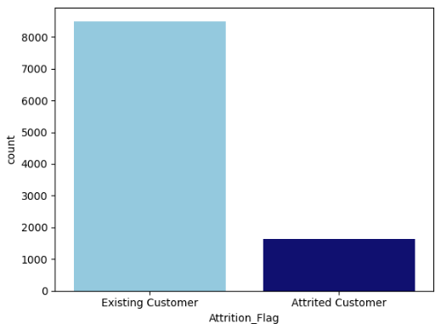
Datasets
Datasets ini terdiri dari 10.127 pelanggan dengan fitur 23 kolom, dengan total kurang lebih 16% pelanggan yang berhenti berlangganan

Slide 7
EDA
02

Slide 8
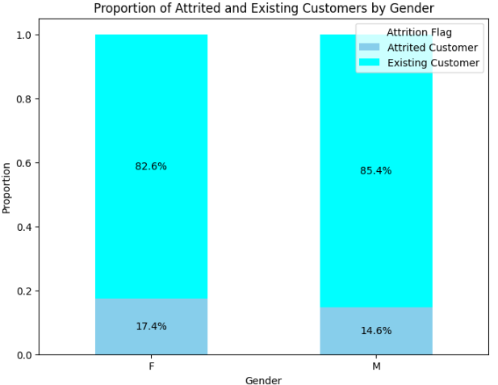
Proportion by Gender
Wanita lebih berisiko
Terdapat selisih 3% wanita lebih banyak yang berhenti berlangganan dibandingkan pria.
Hasil p-value 0,0001 menunjukkan adanya hubungan yang cukup signifikan

Slide 9
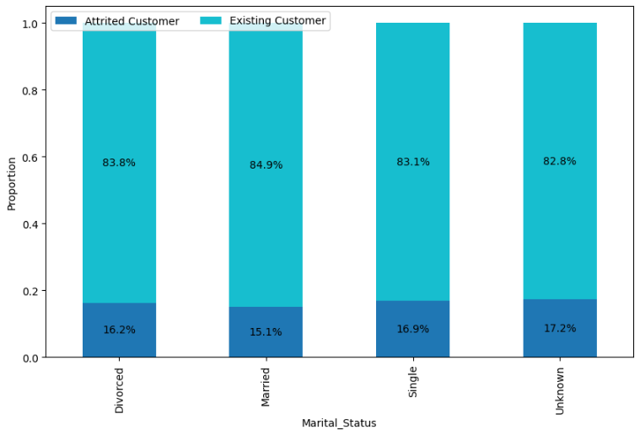
Proportion by Marital Status
Married cenderung retensi
Status married pada pelanggan membuat pelanggan lebih cenderung untuk tetap berlangganan dibandingkan dengan status single.
p-value bernilai 0,108 menunjukkan hubungan yang tidak signifikan

Slide 10
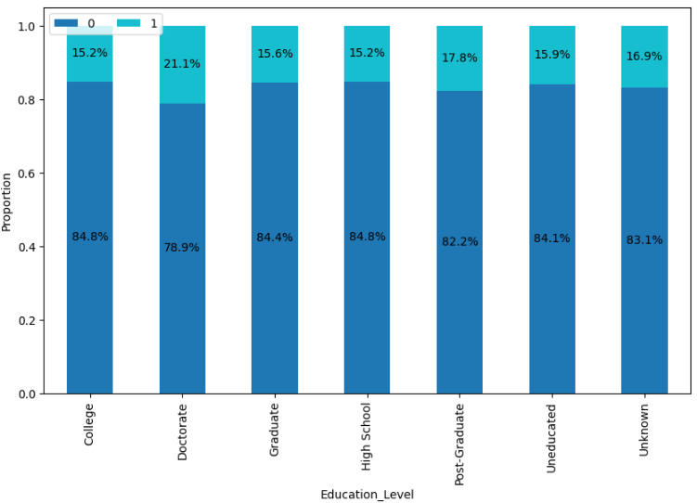
Proportion by Education Level
Doctorate level cenderung berhenti
Doctorate level memiliki kecenderungan attrition yang lebih tinggi disbanding level Pendidikan lainnya (21%)
p-value bernilai 0,052 menunjukkan hubungan yang tidak signifikan

Slide 11
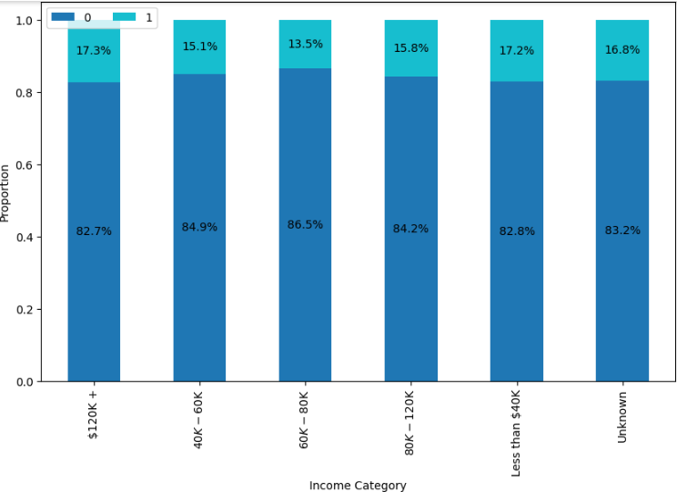
Proportion by Income Category
Penghasilan 120K memiliki resiko
Kategori penghasilan tinggi 120K memiliki resiko kehilangan pelanggan yang cukup besar (17,3%) dibanding kategori lainnya.
p-value bernilai 0,025 menunjukkan hubungan yang signifikan sehingga kategori ini perlu diperhatikan

Slide 12
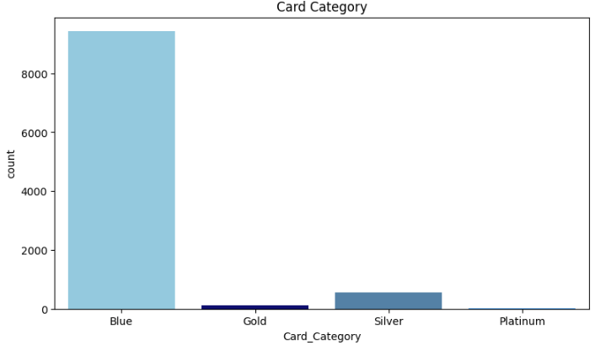
Proportion by Card Category
Blue Card mendominasi
Kategori Blue card mendominasi secara keseluruhan pada data pelanggan (>90%)
p-value bernilai 0,52 menunjukkan hubungan yang tidak signifikan

Slide 13
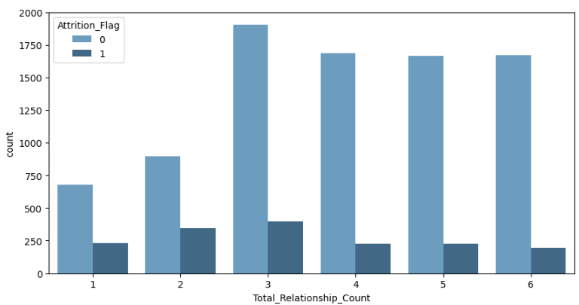
Total Relationships Distribution
Berhenti ketika memiliki 3 kartu
Pelanggan memiliki kecenderungan berhenti berlangganan ketika memiliki 3 kartu

Slide 14
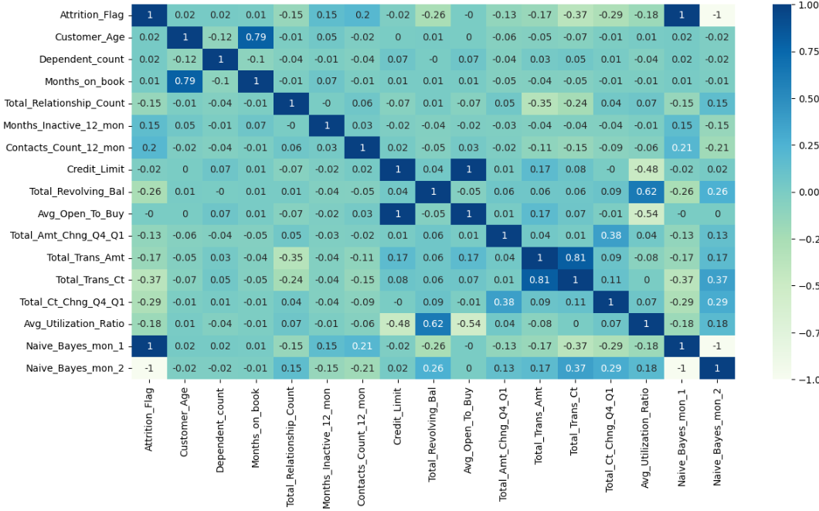
Correlation Matrix

Slide 15
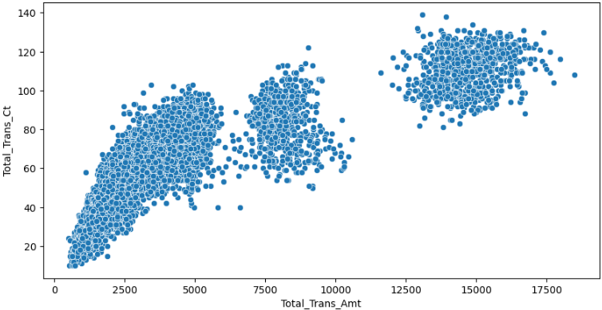
Transaction Scatter Plot

Slide 16
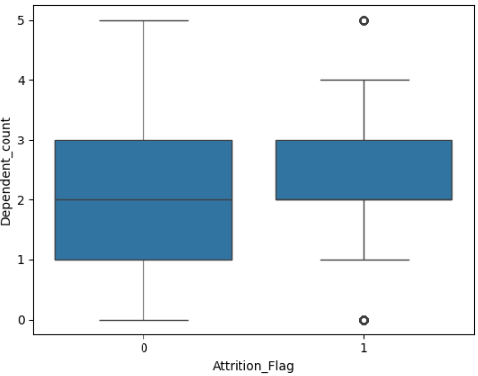
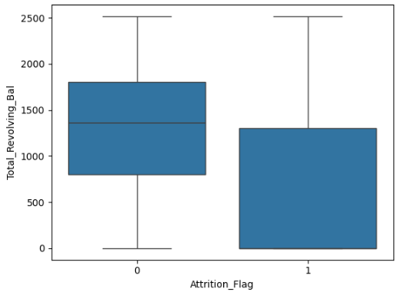
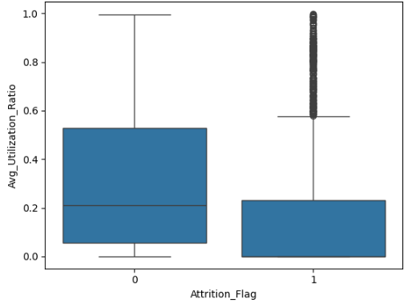
Box Plot
Dependent Count, Revolving Balance, dan Utilization Ratio memiliki distribusi yang cukup berbeda antara attrition customer dengan yang tidak, sehingga bisa dijadikan predictor dalam machine learning

Slide 17
Candidate Variables for Feature
Numerical
Categorical
Dependent_count
Total_Relationship_Count
Months_Inactive_12_mon
Contacts_Count_12_mon
Total_Trans_Ct
Avg_Utilization_Ratio
Revolving_Balance
Gender
Income_category

Slide 18
Preprocessing Model
03

Slide 19
Preprocessing Data
Label Encoding, konversi variable kategorikal menjadi nilai numerik
Standardization Scaling
Imbalance Data Handling, menyeimbangkan dataset agar tidak bias ke kelas mayoritas

Slide 20
Machine Learning Models
04

Slide 21
Machine Learning
Logistic Regression
01
Naïve-Bayes
02
klasifikasi probabilistik yang didasarkan pada Teorema Bayes dengan asumsi bahwa semua fitur bersifat independen
klasifikasi berbasis regresi linear yang memprediksi probabilitas suatu kelas
03
KNN
04
XGBoost
Prediksi kelas ditentukan oleh mayoritas tetangga terdekat
Menggabungkan banyak tree decision secara bertahap untuk mengurangi error (boosting)

Slide 22
Underfitting/Overfitting?
Logistic Regression
01
Naïve-Bayes
02
Training Accuracy: 87%; Test Accuracy: 87%
Training F1-score: 51%; Test F1-score: 50%
Training Accuracy: 88%; Test Accuracy: 88%
Training F1-score: 55%; Test F1-score: 52%
03
KNN
04
XGBoost
Training Accuracy: 90%; Test Accuracy: 88%
Training F1-score: 65%; Test F1-score: 61%
Training Accuracy: 96%; Test Accuracy: 90%
Training F1-score: 88%; Test F1-score: 68%

Slide 23
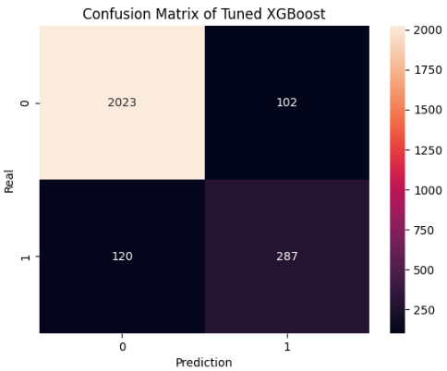
Handle Overfitting Model
Hyperparameter
Tuning
Evaluasi Metrics
Cross Validation, membagi dataset menjadi beberapa bagian lalu melatih secara berulang
Grid search, menemukan kombinasi hyperparameter terbaik dengan mencoba semua kombinasi parameter
F1-score meningkat pesat, Training f1-score 80%; Test f1-score 72%
Accuracy lebih realistis, Training Accuracy 93%; Test Accuracy 91%

Slide 24
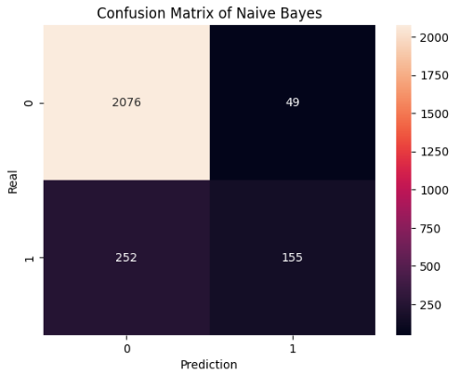
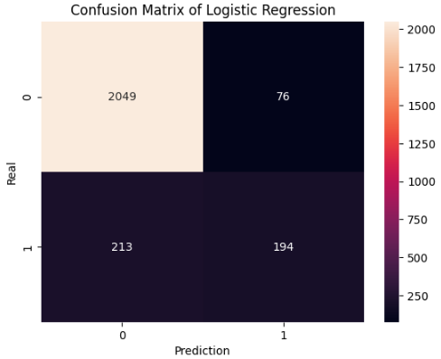
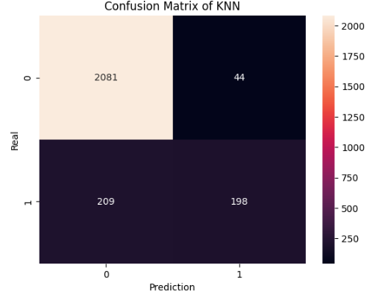
Confusion Matrix
Jumlah False Negatives (124) yang secara drastis menurun dibandingkan semua model sebelumnya. XGBoost dengan SMOTE paling efektif dalam mengurangi kesalahan tipe II (tidak mendeteksi pelanggan yang akan churn).
Penurunan FN yang besar ini berdampak langsung pada peningkatan Recall (287 True Positives berhasil dideteksi).

Slide 25
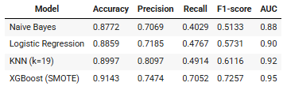
Recall yang rendah mengindikasikan bahwa model ini hanya mampu menangkap kurang dari setengah dari total pelanggan yang sebenarnya berhenti. F1-score yang relatif rendah mencerminkan ketidakseimbangan antara precision dan recall
Metrics Evaluation Model
Model XGBoost dengan menggunakan SMOTE memberikan performa terbaik untuk prediksi attrition pelanggan ini.

Slide 26
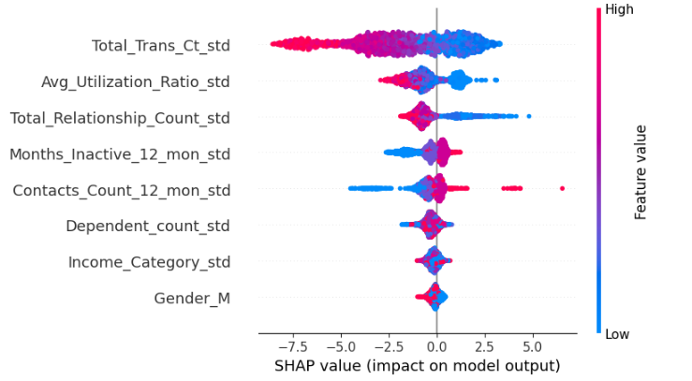
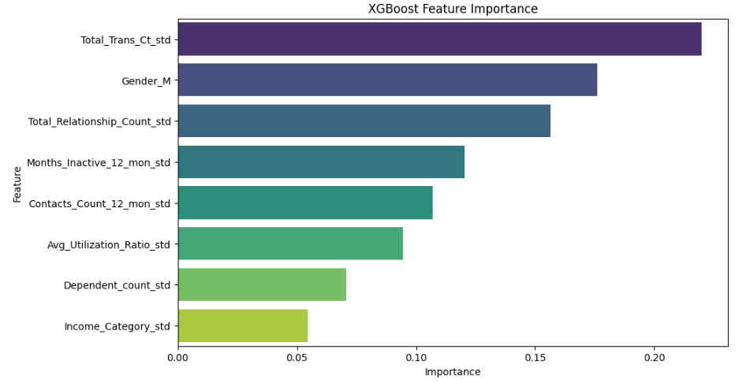
Feature Importance
jumlah transaksi tinggi memiliki nilai SHAP negatif (mendorong prediksi tidak churn), yang berarti pelanggan dengan banyak transaksi cenderung tidak berhenti.
Pelanggan yang memiliki sedikit hubungan dengan bank cenderung lebih mudah berhenti berlangganan.
Gender Male mendorong prediksi ke arah tidak attrittion dibandingkan dengan Gender Female.
Pelanggan yang sering menghubungi bank mungkin memiliki masalah atau keluhan yang menyebabkan mereka mempertimbangkan untuk berhenti.

Slide 27
Business Insight
Boosting Transactions
Strengthening Customer Relationships
Berikan cashback 5% untuk transaksi minimal 3x/bulan.
Berikan tips transaksi via email atau media social secara interaktif
Berikan diskon marketplace yang relevan
Tawarkan produk simpanan dengan suku bunga tinggi jika mereka hanya memiliki kartu kredit.
Upgrade otomatis ke kartu Silver/Gold untuk pelanggan Blue dengan total transaksi > Rp10 juta/bulan
Improving Customer Service
pelatihan ulang CS untuk resolusi cepat (misalnya: batas waktu 24 jam)
Review CRM Data dan lakukan evaluasi

Slide 28
Thanks!
Does anyone have any questions?
Prasetyo.sukmaraharjo@gmail.com
+6287889078546
LinkedIn.com/in/prasetyosukmaraharjo

